Slide 1
基于深度学习的惯性导航室内定位算法研究
导师：邓庆绪 教授
报告人：付萌
学号：1600929
专业：计算机软件与理论

Slide 2
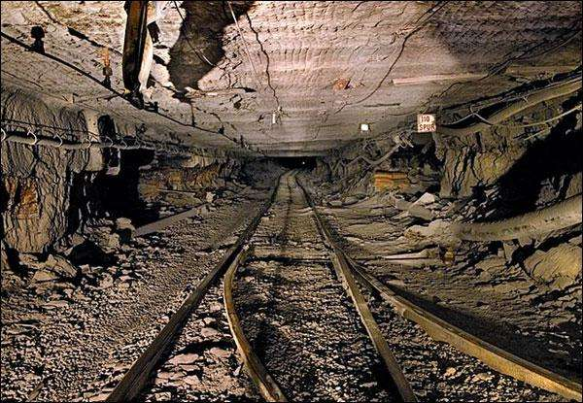
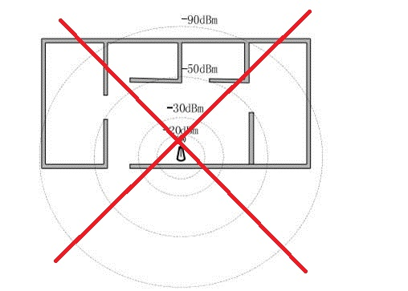
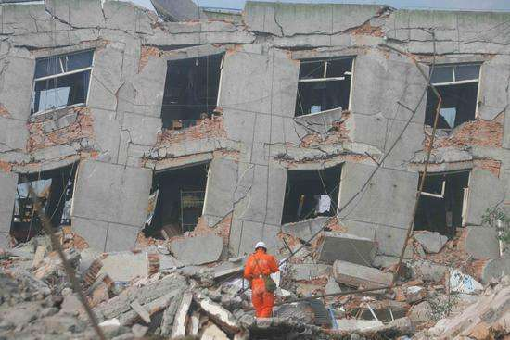
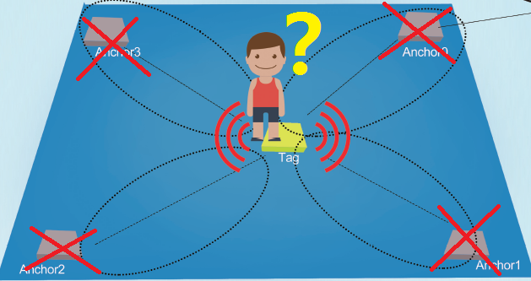
问题抛出
如何在没有基础设施的情况下如何进行室内空间的定位？
1

Slide 3
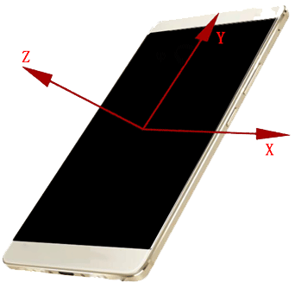
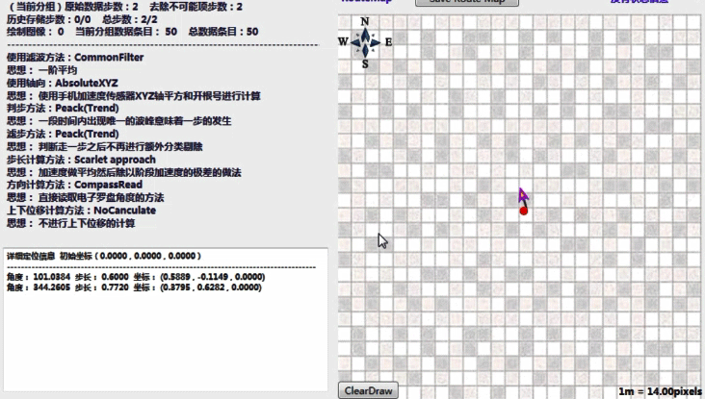
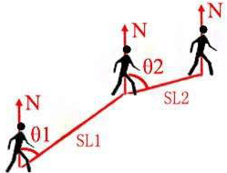
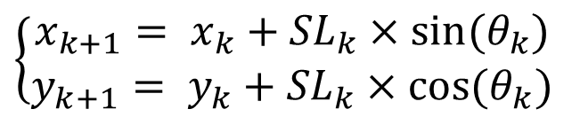
定位方案
传统惯性导航积分误差较大，不可使用
手机传感器 + 步行者航迹推算
$\left\{\begin{aligned}x_{k+1}= x_{k}+{SL}_{k}×\sin{(θ_{k})} \\ y_{k+1}= y_{k}+{SL}_{k}×\cos{(θ_{k})}\end{aligned}\right.$
2
Notes:
使用手机传感器进行定位，不用再定制其它配件。
传统惯性导航使用积分进行计算，误差较大。
步行者航迹推算更适合行人的室内空间定位。

Slide 4
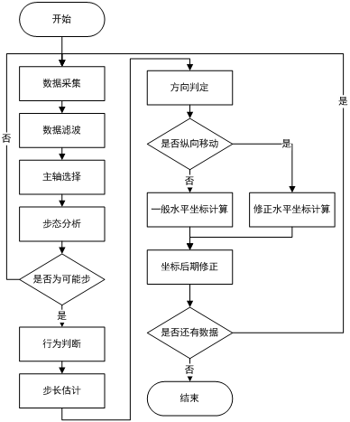
PDR介绍与进化
数据收集
数据滤波
步态分析
方向判定
步长估计
坐标计算
数据收集
数据滤波
主轴选择
步态分析
行为判断
方向判定
步长估计
纵向位移
坐标计算
3

Slide 5
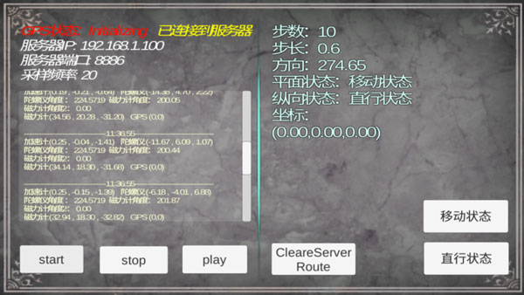
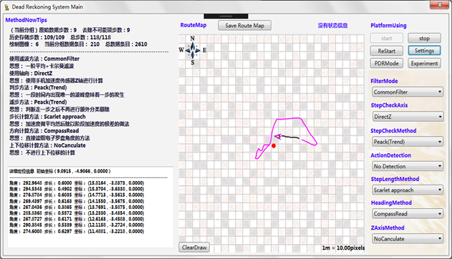
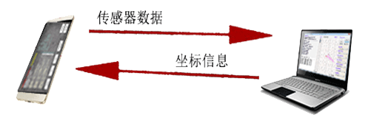
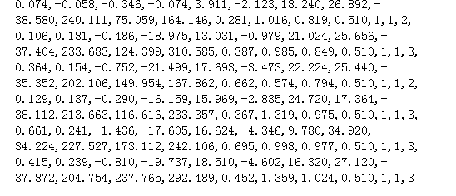
数据收集
加速度传感器
陀螺仪
磁力计
时间戳
状态标签
特殊算法的结算结果
电子罗盘读数
GPS数据
气压计数据等
缓冲区到缓冲区
4

Slide 6

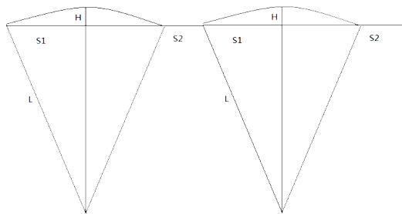
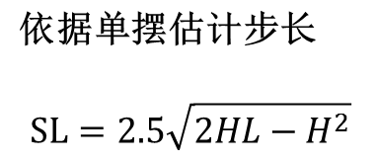
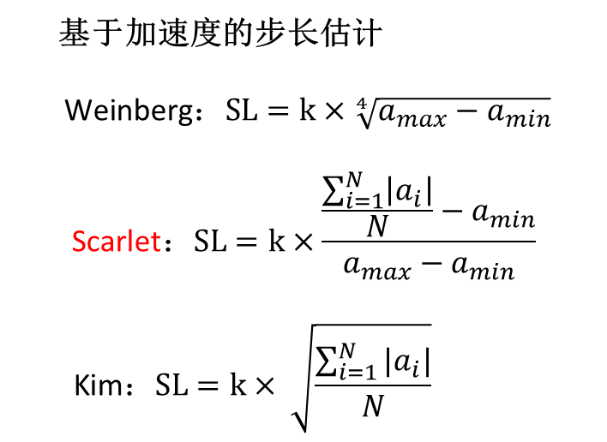
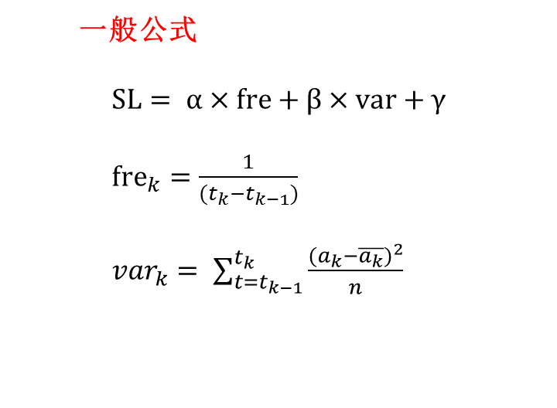
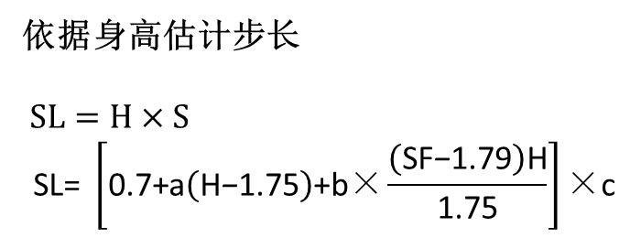
单步长的步长估计
基于加速度的步长估计
$$\text{Weinberg}：SL=k×\sqrt[4]{a_{max}−a_{min}}$$
$$\text{S}\text{carlet}：SL=k×\frac{\frac{\sum_{i=1}^{N}{\left|a_{i}\right|}}{N}−a_{min}}{a_{max}−a_{min}}$$
$$\text{Kim}：SL=k× \sqrt{\frac{\sum_{i=1}^{N}{|a_{i}|}}{N}}$$
依据身高估计步长
$SL=H×S$
$$\text{SL}\text{= }\left[\text{0.7+}\text{a}\left(\text{H}\text{−}\text{1.75}\right)\text{+}\text{b}\text{×}\frac{\left(\text{SF}\text{−}\text{1.79}\right)\text{H}}{\text{1.75}}\right]\text{×}\text{c}$$
$$\text{依据单摆估计步长}$$
$$SL=2.5\sqrt{2HL−H^{2}}$$
一般公式
$$SL= α×fre+β×var+γ$$
${fre}_{k}=\frac{1}{(t_{k}−t_{k−1})}$
${var}_{k}= \sum_{t=t_{k−1}}^{t_{k}}{\frac{{(a_{k}−\overline{a_{k}})}^{2}}{n}}$
5

Slide 7
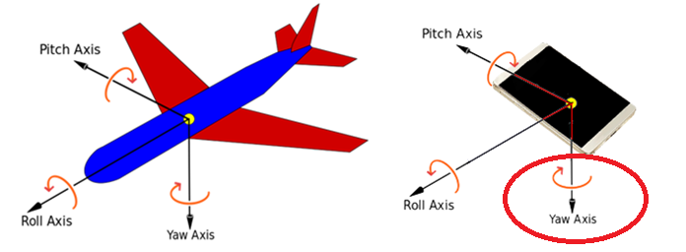
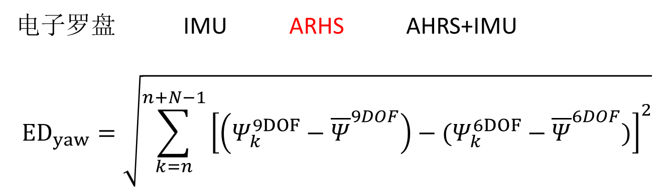
基础方向判定方法
偏航角Yaw
俯仰角Pitch
翻滚角Roll
电子罗盘 IMU ARHS AHRS+IMU
$${ED}_{yaw}=\sqrt{\sum_{k=n}^{n+N−1}{{\left[\left(Ψ_{k}^{9DOF}−{\overline{Ψ}}^{9DOF}\right)−(Ψ_{k}^{6DOF}−{\overline{Ψ}}^{6DOF})\right]}^{2}}}$$
6

Slide 8
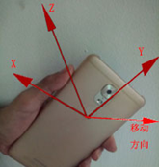
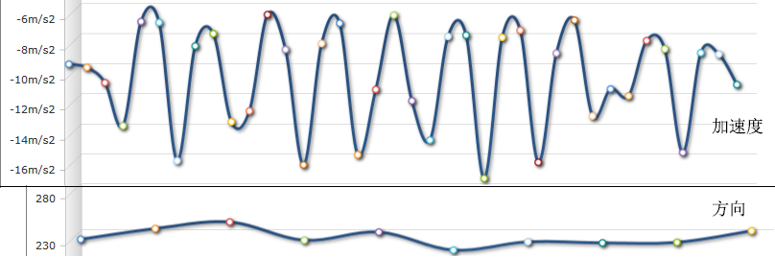
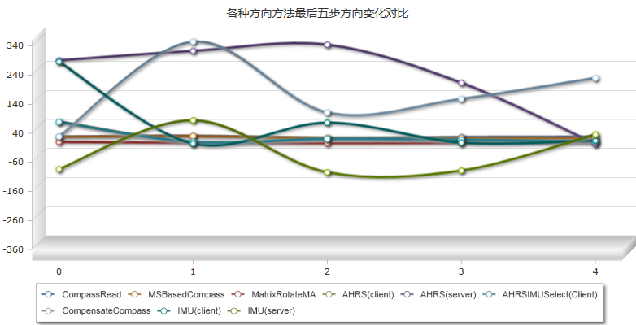
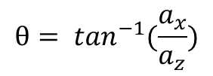
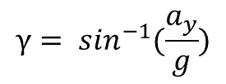
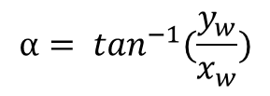
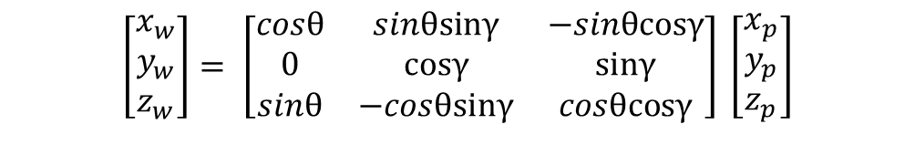
方向判定修正
A 平放方向+后期修正
B 旋转矩阵+方向计算
$$γ= \sin^{−1}(\frac{a_{y}}{g})$$
$$θ= \tan^{−1}(\frac{a_{x}}{a_{z}})$$
$$\left[\begin{matrix}x_{w} \\ y_{w} \\ z_{w}\end{matrix}\right]= \left[\begin{matrix}cosθ & sinθsinγ & −sinθcosγ \\ 0 & cosγ & sinγ \\ sinθ & −cosθsinγ & cosθcosγ\end{matrix}\right] \left[\begin{matrix}x_{p} \\ y_{p} \\ z_{p}\end{matrix}\right]$$
$$α= \tan^{−1}(\frac{y_{w}}{x_{w}})$$
7

Slide 9
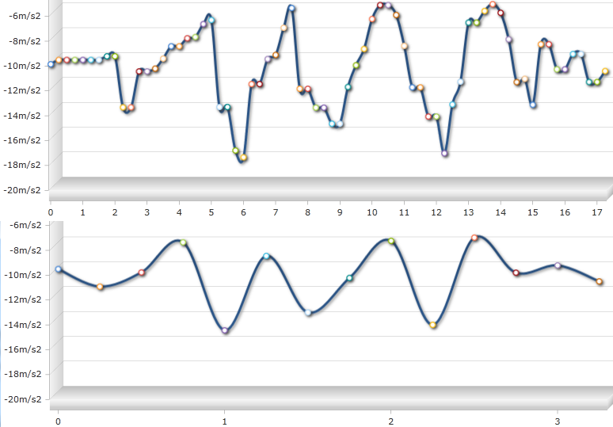
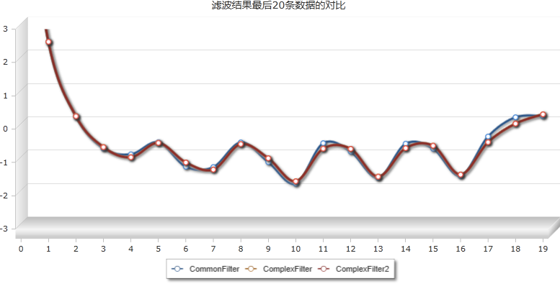
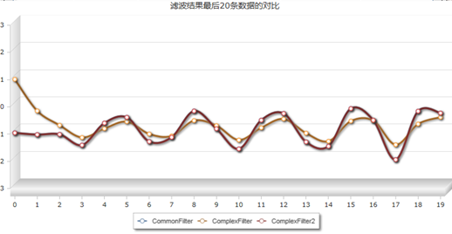
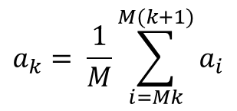
数据滤波
一个人行走的频率为1-3HZ
数据采集的频率至少为20HZ
近90%的数据都没有用
主要是为了获取主轴数据的波形
$$a_{k}= \frac{1}{M}\sum_{i=Mk}^{M(k+1)}{a_{i}}$$
8
Notes:
其实并没有必要使用扩展的卡尔曼滤波的方法
简单粗暴才是王道

Slide 10
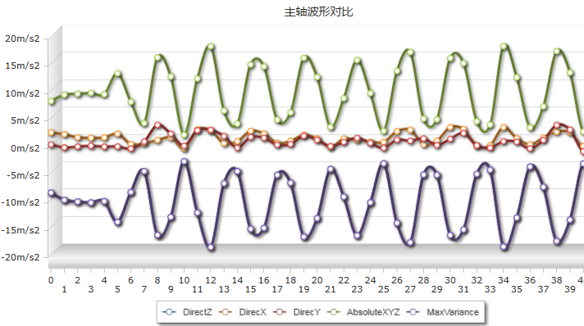
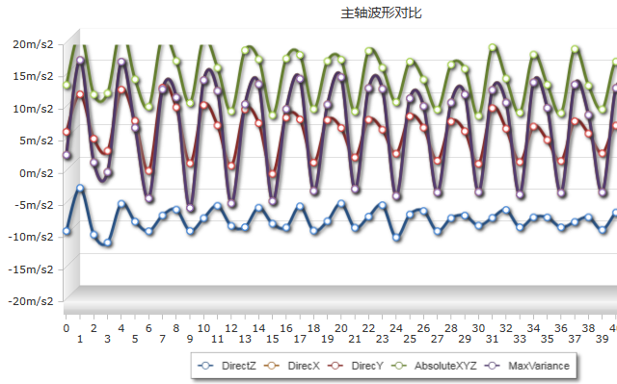
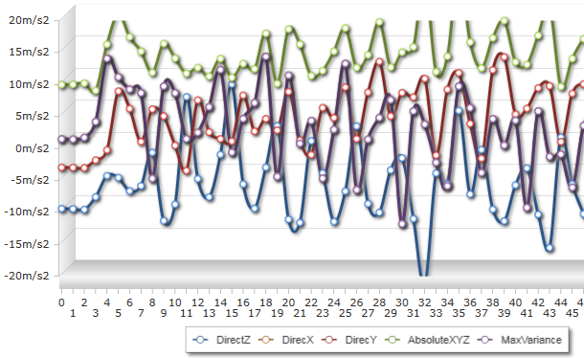
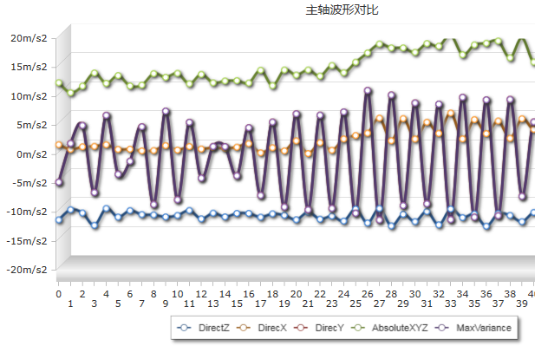
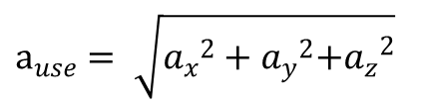
主轴选择
主轴是具有重要意义的虚拟轴，减少使用单一传感器的风险。
需要尽可能减少姿态的影响，是持续步态分析实现机制的关键。
总加速度 最大方差 X轴 Y轴 Z轴
$a_{use}= \sqrt{{a_{x}}^{2}+{a_{y}}^{2}{{+a}_{z}}^{2}}$
9

Slide 11
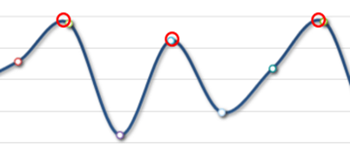
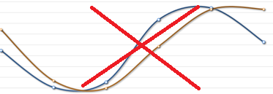
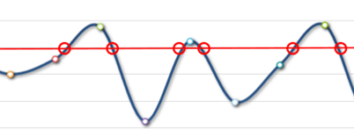
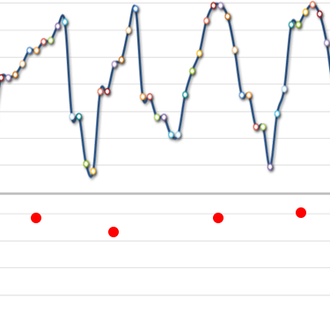
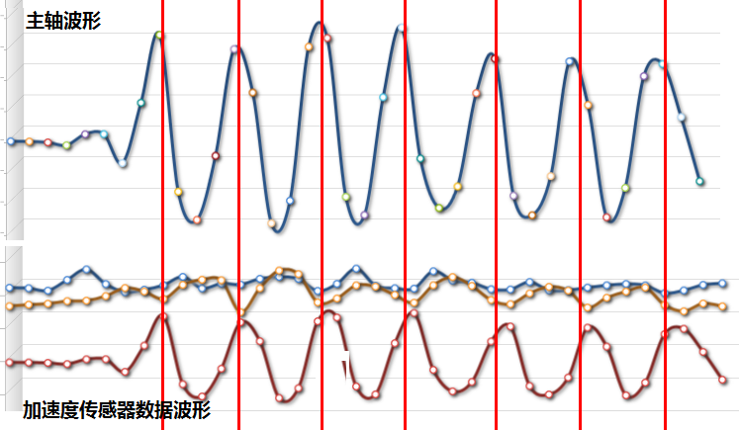
步态分析
峰值检测方法
峰谷差值限定法
两次峰谷法
零点交叉方法
采样匹配方法
10

Slide 12
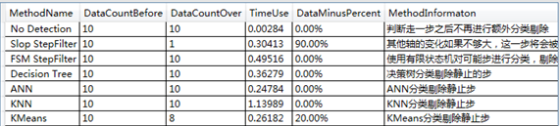
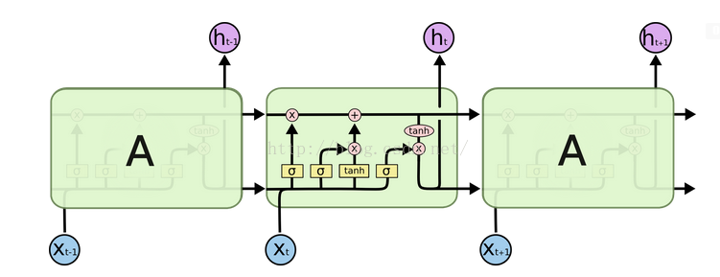
行为判断
行为判断得到确定步集合（也是数据清洗）
剔除静止步 对行止的分类 行人行为的进一步分类
基础版本：
阈值判断
方差判断
有限状态机判断
……
人类行为识别LSTM
假说：行人的当前步状态与前几步有关联。
11

Slide 13
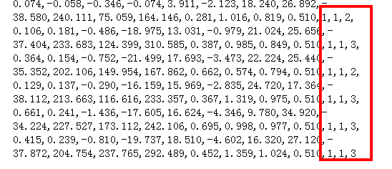
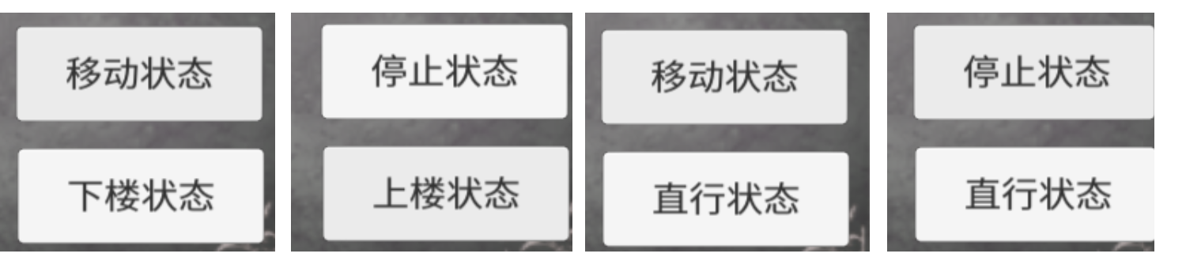
行为判断的演化
静止状态
移动状态
静止状态
水平移动
向上移动
向下移动
转弯状态
水平移动
向上移动
向下移动
转弯在方向判定流程处理
静止在步长估计流程处理
特征向量的原料：
加速度三轴数据
陀螺仪三轴数据
加速度方差
步频
……
目标类型 ： -1, 0, 1
12

Slide 14
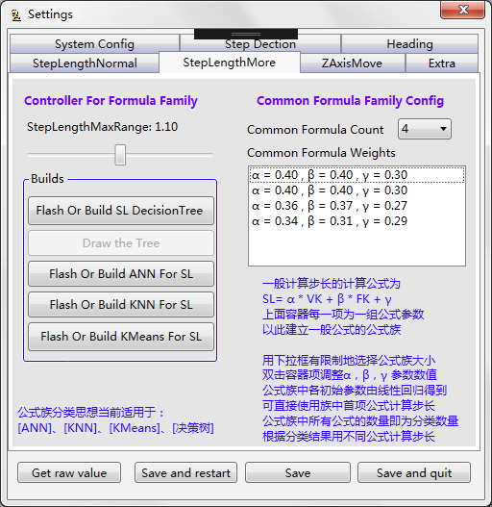
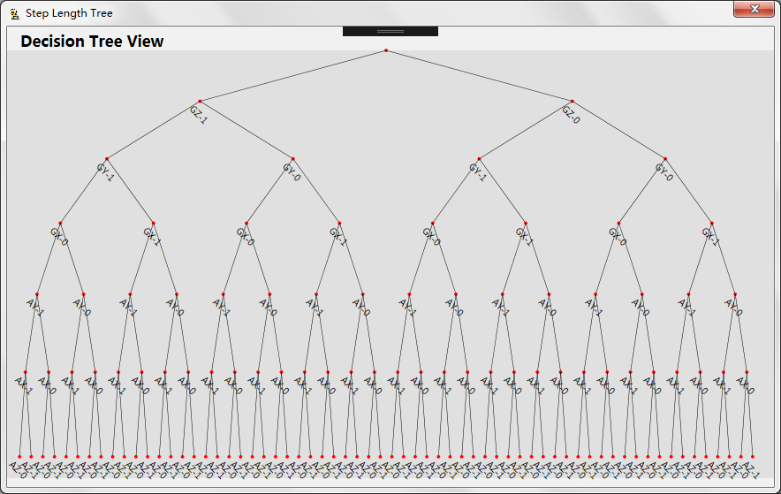
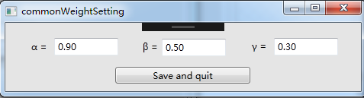
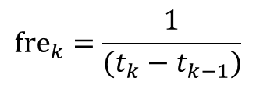
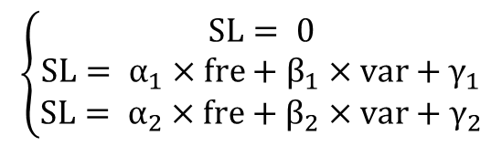

行为判断的进一步进化（步长分类公式族）
行止判断 0m步长 步长分档
$$\left\{\begin{aligned}SL= 0 \\ SL= α_{1}×fre+β_{1}×var+γ_{1} \\ SL= α_{2}×fre+β_{2}×var+γ_{2}\end{aligned}\right.$$
$${fre}_{k}=\frac{1}{(t_{k}−t_{k−1})}$$
$${var}_{k}= \sum_{t=t_{k−1}}^{t_{k}}{\frac{{(a_{k}−\overline{a_{k}})}^{2}}{n}}$$
13

Slide 15






行为判断的进一步进化（纵向位移模式）
$$\left\{\begin{aligned}x_{k+1}= x_{k}+W×\sin{(θ_{k})} \\ { y}_{k+1}= y_{k}+W×\cos{(θ_{k})} \\ z_{k+1}= z_{k}+M×H\end{aligned}\right.$$
$$\left\{\begin{aligned}x_{k+1}= x_{k}+SL×\cos{{(α}_{k})}×\sin{(θ_{k})} \\ { y}_{k+1}= y_{k}+SL×\cos{{(α}_{k})}×\cos{(θ_{k})} \\ z_{k+1}= z_{k}+M×SL×\sin{{(α}_{k})}\end{aligned}\right.$$
$$\left\{\begin{aligned}x_{k+1}= x_{k}+{SL}_{k}×\sin{(θ_{k})} \\ { y}_{k+1}= y_{k}+{SL}_{k}×\cos{(θ_{k})} \\ z_{k+1}= z_{k}+M×L\end{aligned}\right.$$
14

Slide 16





系统实现
容纳472500种流程方法组合方式的定位系统，并随意切换，实时显示轨迹，保存数据。
15

Slide 17



系统实现（持续进行的步态分析）
FIFO缓冲区
消除数据不完整的过程进行的持续计算
16
Notes:
相同的方法在不同的环境下会产生不同的结果
我家AHRS客户端不等于AHRS服务端，学校两者相同
提供方法组合可以细致调整

Slide 18



步长估计（2% with Scarlet method）
17

Slide 19




流程方法对比
18

Slide 20



定位实验
总移动长度65米
累积误差约为2.13米
因转向导致的累积误差约1.03米
转向偏移解决方法：
传向状态夏的这一步的步长缩减一定百分比，本文数值为60%
19

Slide 21

行为判断实验
特征向量 | 准确率
步频+加速度方差 | 0.03%
加速度+陀螺仪+加速度方差 | 23.42%
加速度+陀螺仪+步频 | 23.43%
加速度+陀螺仪+步频+加速度方差 | 51.56%
加速度+加速度方差 | 54.68%
加速度+步频+加速度方差 | 56.25%
加速度+步频 | 62.52%
加速度+陀螺仪 | 82.81%
加速度 | 100.00%
20

Slide 22
总结
完整的步行者航位推算室内空间定位流程+实现方法
步态分析 主轴选择+步态分析+行为判断
行为判断 行为判断+LSTM
行为判断 分档的步长估计
行为判断 纵向位移计算
20

Slide 23


还可以继续做的事情
硬件化整个流程可以提高自主性和运行效率
扩展行为判断流程可以得到更多有趣的信息
人工输入的参数的自动获取可以进一步增强灵活性
目标是具有自主性、稳定性和准确性的手机VR导航
21

Slide 24

多谢观看，恳请指导。
21

